Slide 1
Die karpatendeutsche minderheit in der slowakischen republik

Slide 2
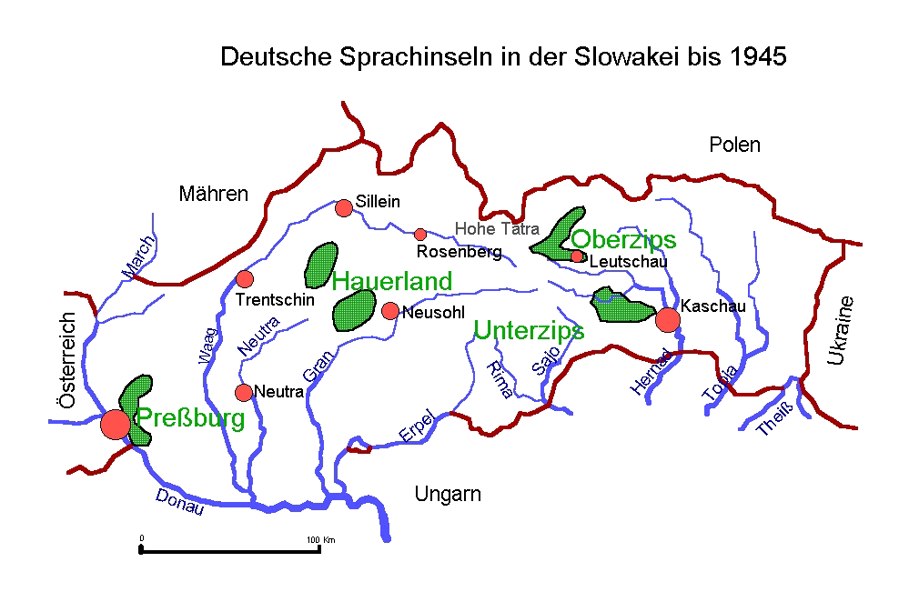
DEUSTCHE SIEDLUNGSGEBIETE IN DER SLOWAKEI - Landkarte

Slide 3
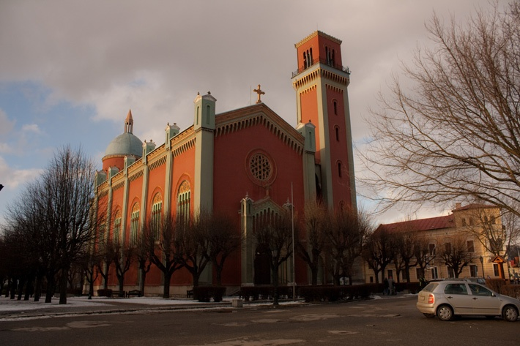
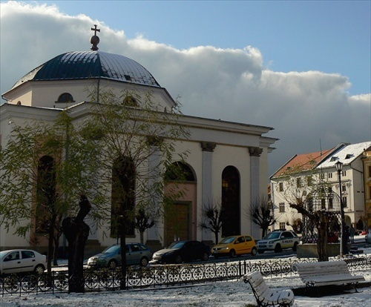
Architektur
Kremnitz
Kesmark
Leutschau

Slide 4
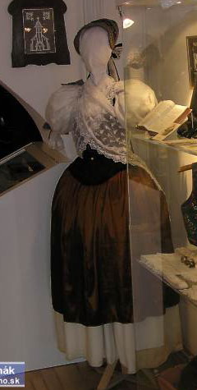
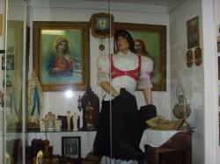
bekleidung
westslovakische Region

Slide 5
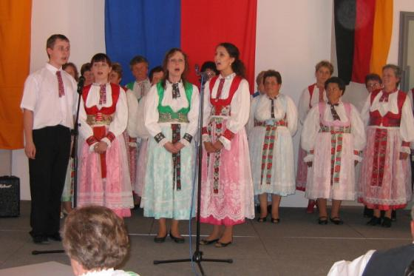
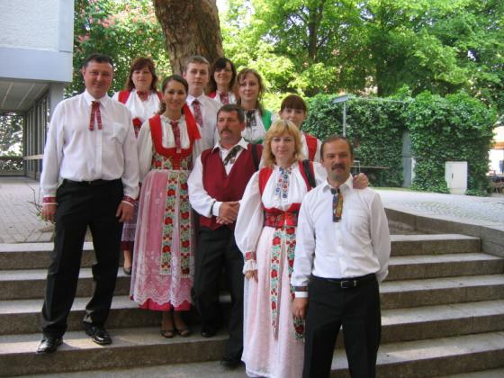
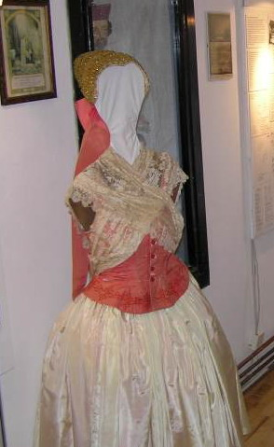
bekleidung
mittelslowakische Region

Slide 6
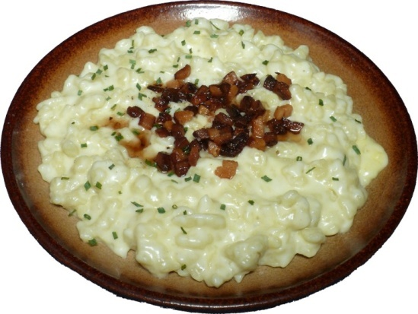
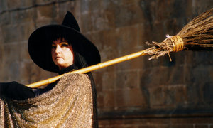
BrÄuche

Slide 7
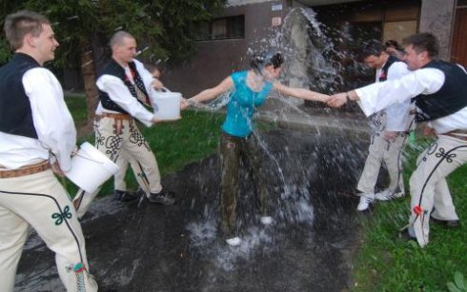
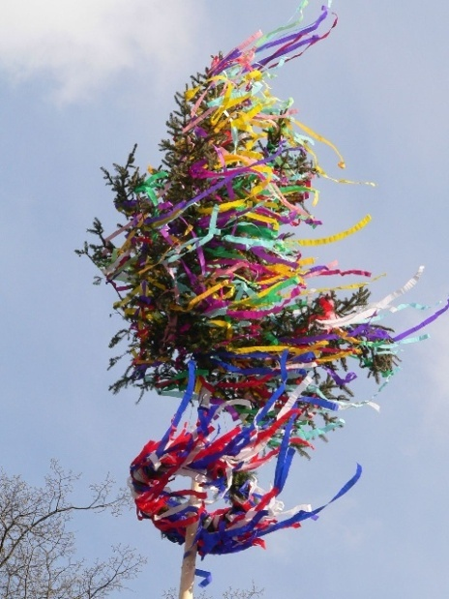
BrÄuche

Slide 8
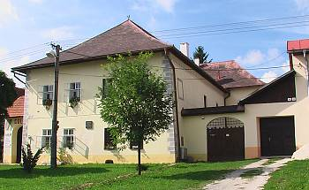
Museum der Kultur der Karpatendeutschen
Ausstellungen:
Pressburg
Krickerhau
Deutschproben
http://www.slovakia3d.sk/details.aspx?oid=122&viewtype=list&view=iv /virtuelles Bild/

Slide 9
Danke für eure Aufmerksamkeit! ☺
Katarína Džačovská, Michaela Rojáková
2.C

